Slide 1
L’EGLISE DU SECOND XVIIe SIECLE MODERATION ET RIGORISME
UE 303
CHAPITRE 8

Slide 2
INTRODUCTION

Slide 3
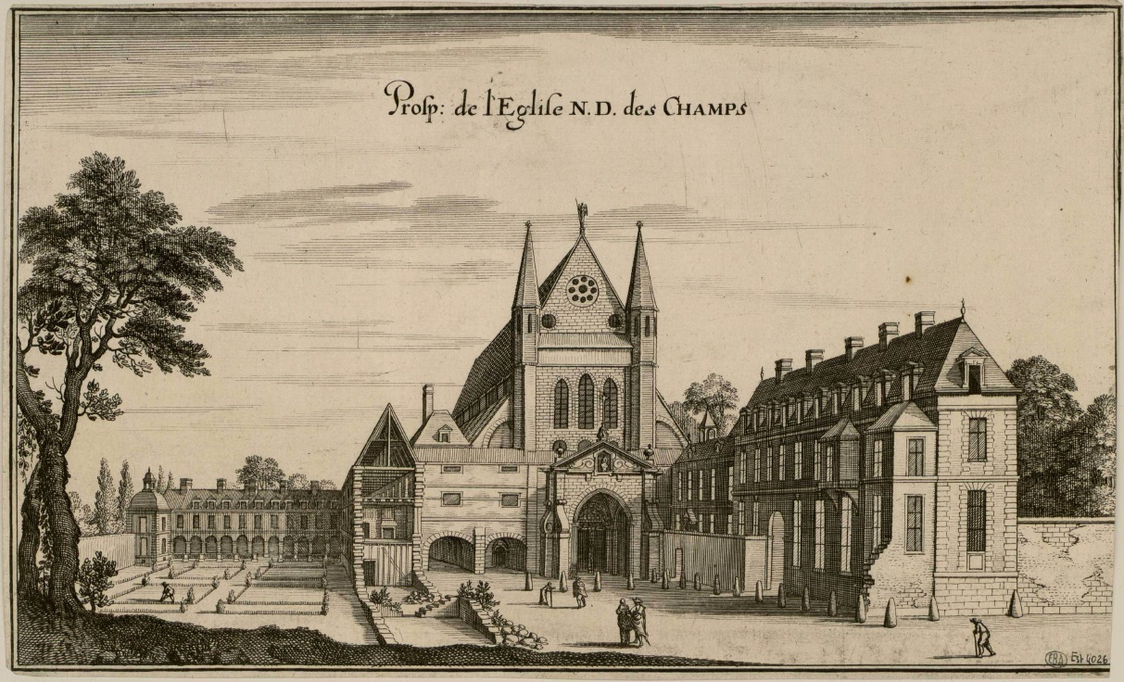

Slide 4
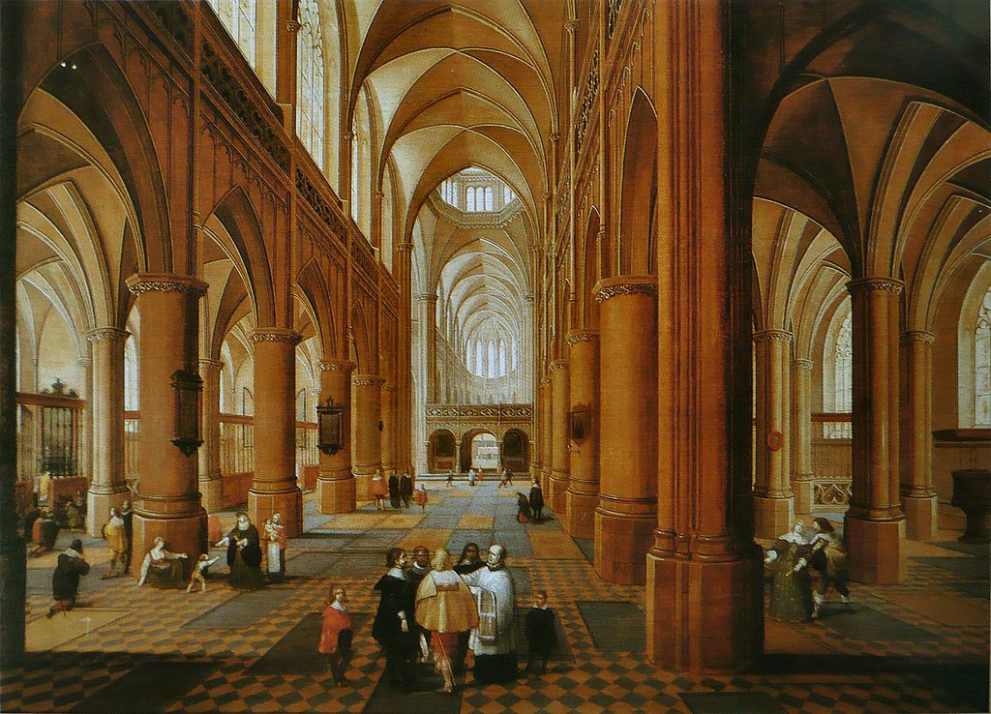
Peter Neefs l’Ancien (1578-1661), Collection privée

Slide 5
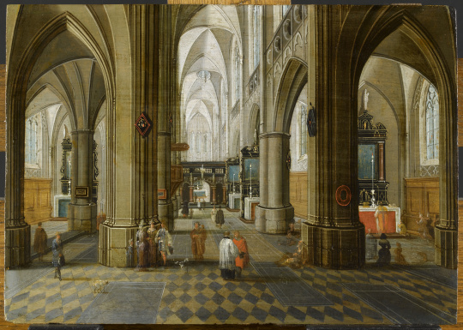
Peter Neefs l’Ancien (1578-1661), Intérieur de la cathédrale d’Anvers, Collection privée

Slide 6
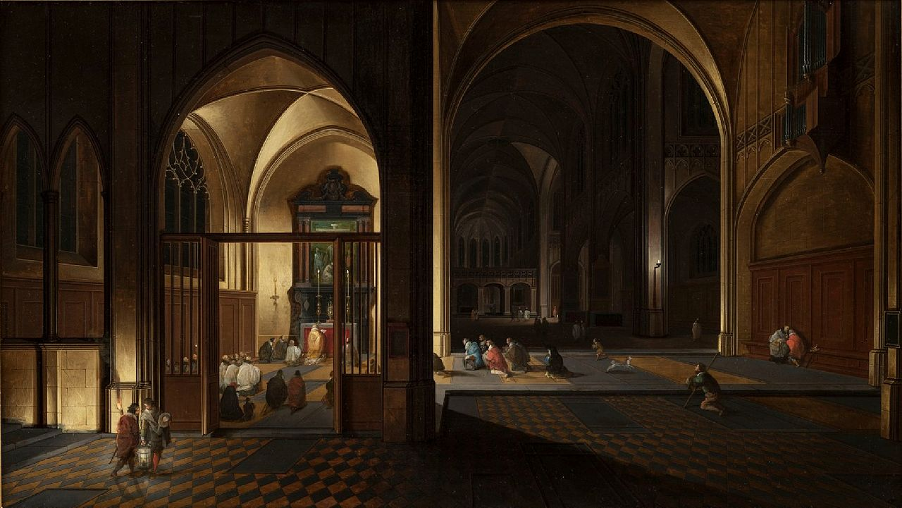

Slide 7
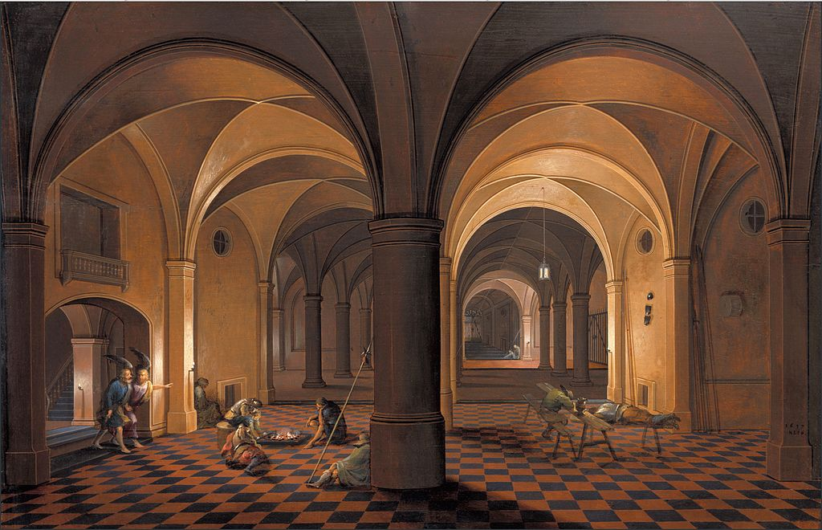

Slide 8
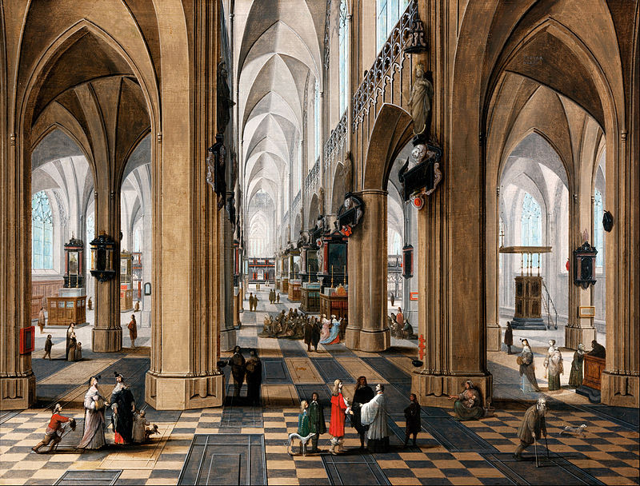

Slide 9
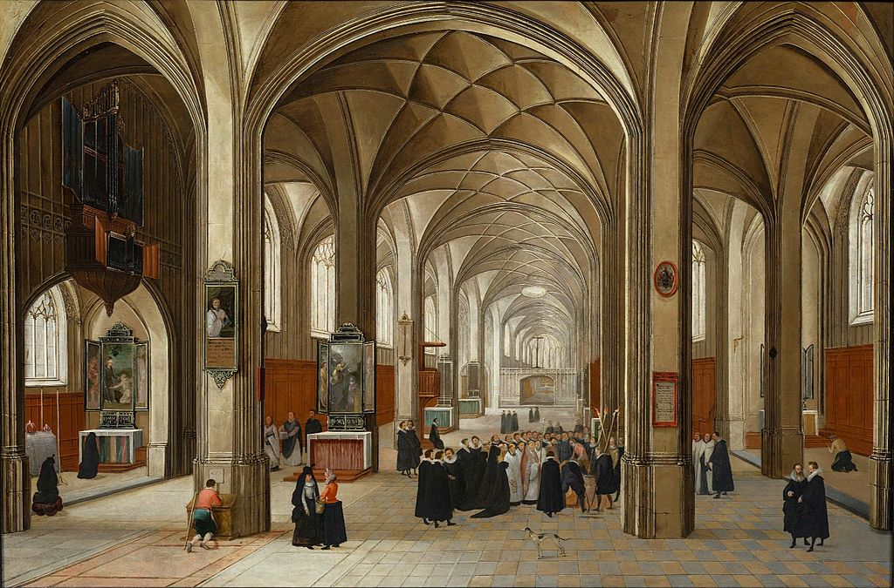
Peter Neefs l’Ancien (1578-1661), Intérieur de la cathédrale d’Anvers, Collection privée

Slide 10
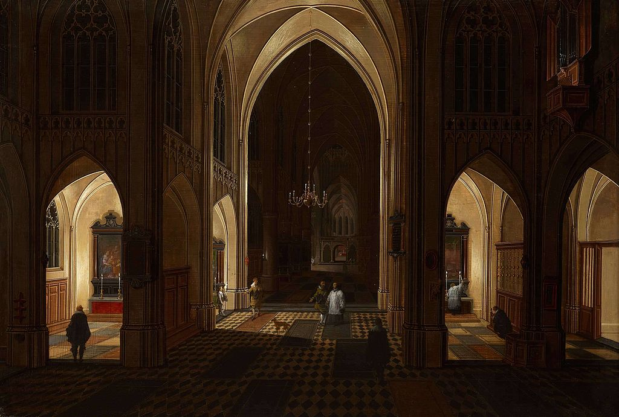

Slide 11
Curé
Autel central
Autels eucharistiques
Tableaux de la Vierge et des saints
Austérité des Eglises baroques dans le Nord de l’Europe
Flamboyance des Eglises baroques dans le Sud de la France
«// Eglise triomphante- souffrante-militante»

Slide 12
- Le primat de la raison d’Etat
Déstabilisation par les réformes du XVIe siècle
Dislocation de la Chrétienté latine
Monarchies :
XVIe siècle : guerre religieuse
XVIIe siècle : raison d’Etat

Slide 13
- Un style au service de la théologie
Elan baroque :
Foi en Dieu et en l’homme, espérance, charité
Prolongation de l’humanisme de la Renaissance
Adaptation du christianisme à la modernité
Acculturation
Fidélité créatrice dans la tradition
« nouveauté » = péché

Slide 14
> Deux facettes d’un même esprit :
Baroque
Artistique : de fin du XVIe siècle au XVIIIe siècle
Littéraire : 1570-1660 environ
Mise en mouvement
Appel aux 5 sens
Théâtralisation : « theatrum mundi »
= signature de l’Eglise catholique dans la vieille Europe comme dans le Nouveau monde
Classicisme
Francis Ponge, « Le classicisme est la corde la plus tendue du baroque »
Imitation des anciens
Imitation de la nature

Slide 15
- Le désenchantement du monde ?
Expression créée en 1917 par le sociologue Max Weber
Processus de recul des croyances religieuses
Sécularisation, modernisation
Recul ou métamorphose ?
1660 : sorte de charnière chronologique
- avant 1660 : temps des « dévots* »
- Après 1660 : mutation ?

Slide 16
- La tutelle de l’Etat sur l’Eglise
Usure de la réforme religieuse après deux générations
Empreinte tridentine portant ses fruits au XVIIe siècle
Montée des absolutismes
Poids de l’absolutisme sur l’Eglise
Eglise en proie aux dissensions internes
(jansénisme*, gallicanisme*, quiétisme*)
En particulier en France

Slide 17
I – L’EGLISE DU GRAND SIECLE EN CHANTIER

Slide 18
A – MIEUX FORMER LE CLERGE

Slide 19
1 – L’inflexion épiscopale
- // réforme du clergé régulier
réforme du clergé séculier
Guerres de religion
Royaume à feu et à sac

Slide 20
- Les séminaires épiscopaux

Slide 21
1563 – Décret du Concile de Trente Cum adolescentium aetas
Séminaire = pépinière
Croissance de l’Eglise
Plusieurs types de séminaires
Créés par les évêques
Secondés et aidés par les congrégations spécialisées

Slide 22
Séminaires dotés de bâtiments et de fonds propres
Retraites pour les candidats à la prêtrise
Outils de discernement
Enseignement pastoral

Slide 23
Entre 1567 et 1615, création de 20 séminaires
Entre 1640 et 1660, création de 36 séminaires
Entre 1660 et 1680, création de 28 séminaires
- surtout dans le sud du Royaume de France
souvent associés à un collège de la Compagnie de Jésus (enseignement, formation)

Slide 24
«II y a deux parties es dits séminaires : l'une qui appartient aux collèges et qui consiste à enseigner les lettres et les sciences aux séminaristes, l'autre qui concerne la religion et la piété et qui est d'instruire les ecclésiastiques à vivre religieusement et à faire saintement et décemment toutes les fonctions cléricales… la première est suffisamment accomplie par plusieurs collèges établis en cette province et même en cette ville de Coutances, nous avons déchargé et déchargeons lesdits prêtres de l'obligation qu'ils avaient de vaquer à la première partie, afin qu'ils s’emploient à la seconde qui est celle que les saints conciles ont regardée et désirée principalement comme la plus importante et la plus nécessaire »
(Evêque de Coutances, Claude Auvry, De l'éducation des ecclésiastiques dans les séminaires, Paris, 1699, p. 115).
Notes:
De l'éducation des ecclésiastiques dans les séminaires, Paris, 1699, p. 115.

Slide 25
- Les séminaires paroissiaux
Le séminaire d’Adrien Bourdoise (1584-1655)
paroisse de saint Nicolas du Chardonnet (Paris)
forme des candidats sur le tas
séminaire devient un lieu de formation de prêtres de grande qualité.

Slide 26
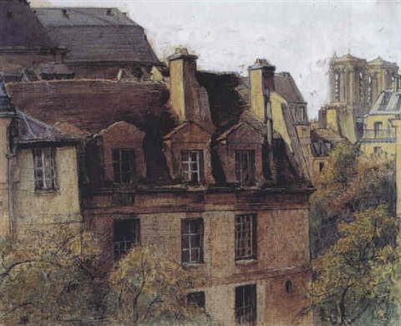
Charles Heymann (1881-1915), Le séminaire de Saint Nicolas du Chardonnet

Slide 27
- Les séminaires des congrégations
> Le séminaire de Pierre de Bérulle (1575-1629)
fonde en France la Société de l’Oratoire (1611) – oratoriens
Congrégation de prêtres vivant en commun
renouvellement du clergé
Proposer aux séculiers une vie spirituelle + une formation
collèges fondés par les Oratoriens
+ annexe, section pour les clercs, ou « séminaire »
- En 1660, plus de 60 maisons

Slide 28
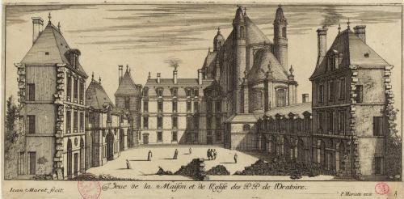
Jean Marot, Maison de l’Oratoire à Paris, vers 1650, estampe

Slide 29
> Le séminaire de Jean Eudes (1601-1680)
Ecole française de spiritualité*
Les eudistes
Société de vie apostolique
Congregatio Jesu et Mariae ou Congregatio Eudistarum
Séminaire des Eudistes de Caen
Puis grands séminaires de Rouen, Evreux, Rennes
Séminaires destinés à évangéliser les campagnes (accueil de prêtres issus de milieux modestes)

Slide 30
> Le séminaire de Saint-Sulpice
Compagnie des prêtres de Saint-Sulpice ou Sulpiciens
Fondée par Jean-Jacques Olier en 1645
Curé de la paroisse Saint-Sulpice, Paris
Assurer une meilleure formation du clergé
> Les prêtres de la mission Saint-Vincent de Paul

Slide 31
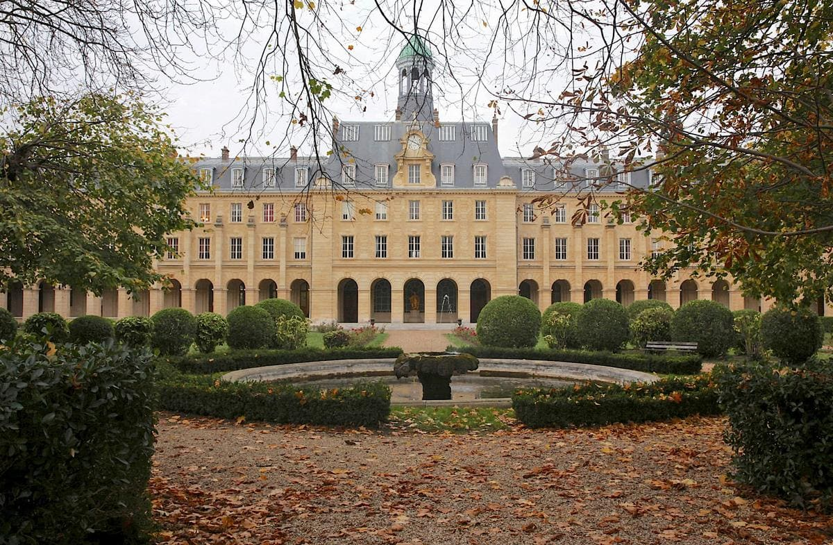

Slide 32
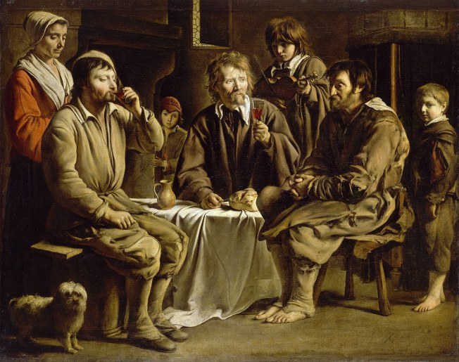
Les frères Le Nain, Paroisse Saint-Sulpice, 1642

Slide 33
charité militante, sur le modèle de Vincent de Paul
nombreuses disettes
« sans feu, sans lieu, sans aveu »
> Paroisse Saint-Sulpice

Slide 34
> Séminaire des Lazaristes ou Société des Prêtres de la Mission
Fondé par saint Vincent de Paul en 1625
Evangélisation des plus pauvres
« Servant les pauvres, on sert Jésus »
// Filles de la Charité, ordre fondé en 1633
Notes:
Saint Vincent de Paul. Correspondance, entretiens, documents, II - Entretiens, tome IX, Paris, Gabalda, 1923, p. 249.

Slide 35
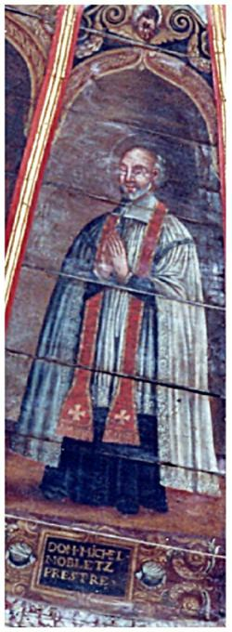
2 – Le « bon curé » : un prêtre exemplaire
Au début du XVIIe siècle, formation rapide
A la fin du XVIIe siècle, lieu de formation complète
un vêtement qui démarque le clergé des laïcs
le port de la soutane se généralise
- Habit « bienséant »

Slide 36
- Un pasteur d’âme
Pasteur d’âmes
Cura animarum
« bien faire son salut »
Pastorale des laïcs
Recrutement du maître d’école
Catéchisme, enseignement de la doctrine chrétienne

Slide 37
Catéchisme du jésuite Edmond Auger en 1563
forme dialoguée (//catéchisme de Calvin)
Catéchisme du Concile de Trente en 1566
destiné aux curés en formation
A partir de 1670, catéchisme enseigné dans toutes les paroisses

Slide 38
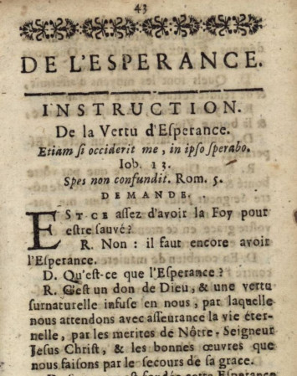

Slide 39
- Une vie de vertus
Mise en place de visites pastorales
Dignité du Sacerdoce
Obéissance, chasteté
Sainteté de vie
Culture cléricale
Bibliothèques de séminaires
>> instruire par la parole et l’exemple

Slide 40
B – UNE PASTORALE DE CONVERSION
Saint Augustin, Confessions
« Ce fut comme une lumière de sécurité déversée dans mon cœur et toutes les ténèbres de l’hésitation se dissipèrent ».
Conf. VIII, XII, 29
Charité ardente
Cœur rayonnant du Christ

Slide 41
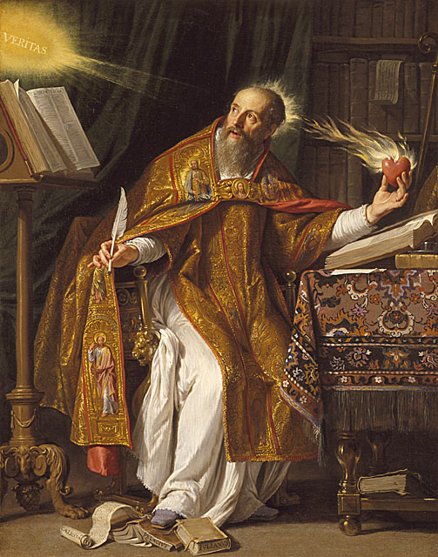
Philippe de Champaigne, Saint Augustin, vers 1645-1650=,

Slide 42
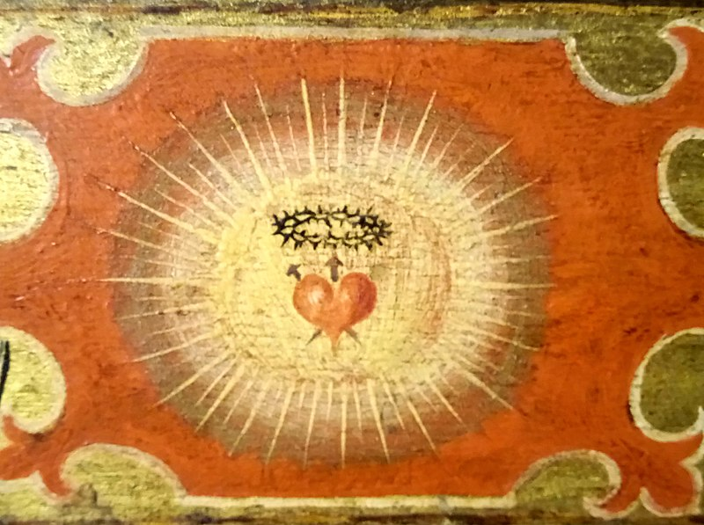
Eglise Saint- Gervais, Paris, Chapelle privative, vers 1630,

Slide 43
Apostolat missionnaire des nouvelles compagnies de prêtres (en particulier, oratoriens, eudistes)
Développement de la pratique des missions intérieures
Petits groupes — quatre ou cinq prêtres
Campagne de prédication et de distribution de sacrements (pénitence, eucharistie)
Pastorale de conversion
convaincre les fidèles des tourments de l'enfer
«pastorale de la peur » (Jean Delumeau*; La peur en Occident, XlVe-XVlIe siècles, 1978 )

Slide 44
prêches dans les cimetières
au bord de tombes fraîches
crânes agités devant la foule (cf. Vanités dans l’art)
processions solennelles du village rassemblé à la fin de la mission
plantation de Croix au bord des chemins, des carrefours pour marquer la mission
>> campagnes
« apologétique du coup de poing »

Slide 45
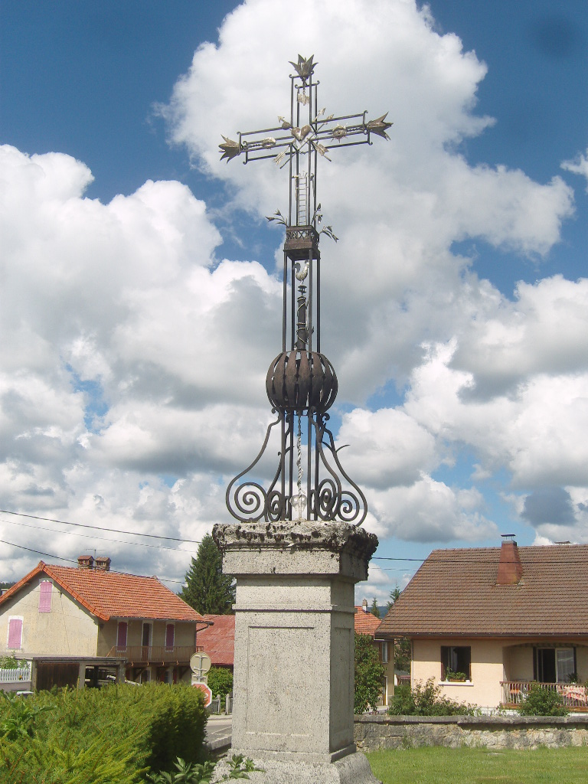
Rochejean, Croix de Mission érigée en 1752

Slide 46
Journal d’un prêtre jésuite en Bretagne, Julien Maunoir (1606-1683)
Utilisation des tableaux de missions ou cartes peintes du jésuite Michel Le Nobletz (1577-1652), pour instruire les fidèles
Rechristianiser les régions les plus détachées du christianisme
Redonner un sens collectif à la croyance :
Au XVIIe siècle, la foi n’est pas individuelle
Au XVIIe siècle, sa matrice est sacerdotale et collective

Slide 47
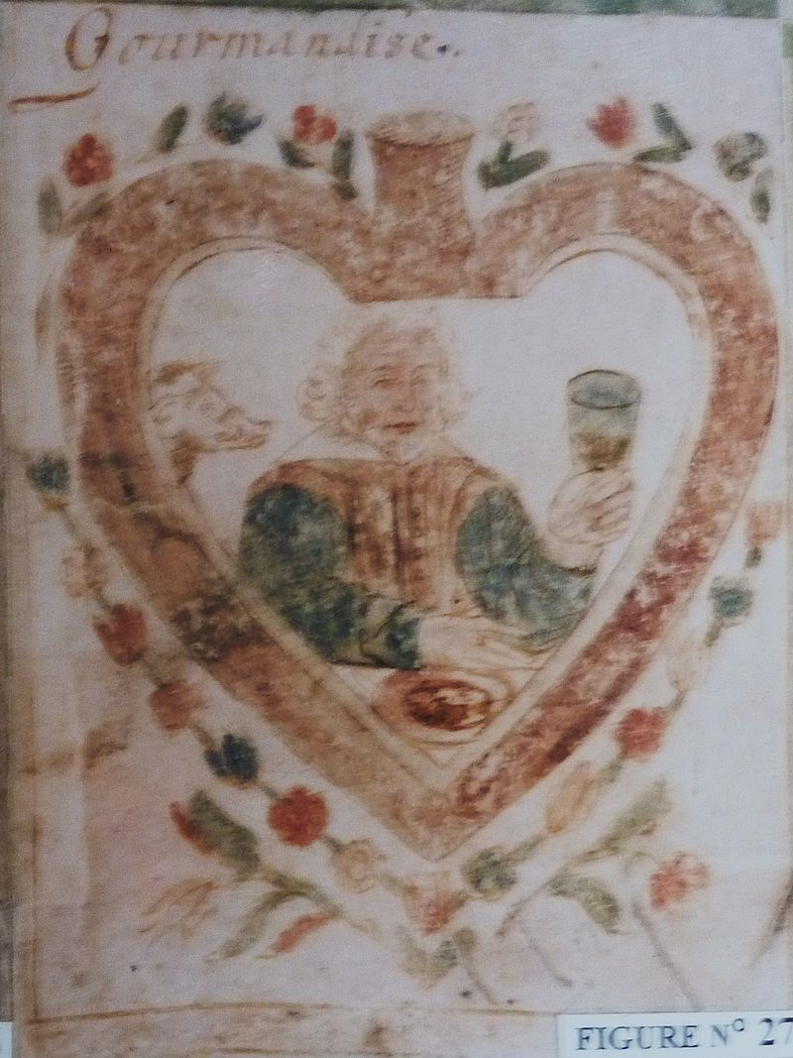

Slide 48
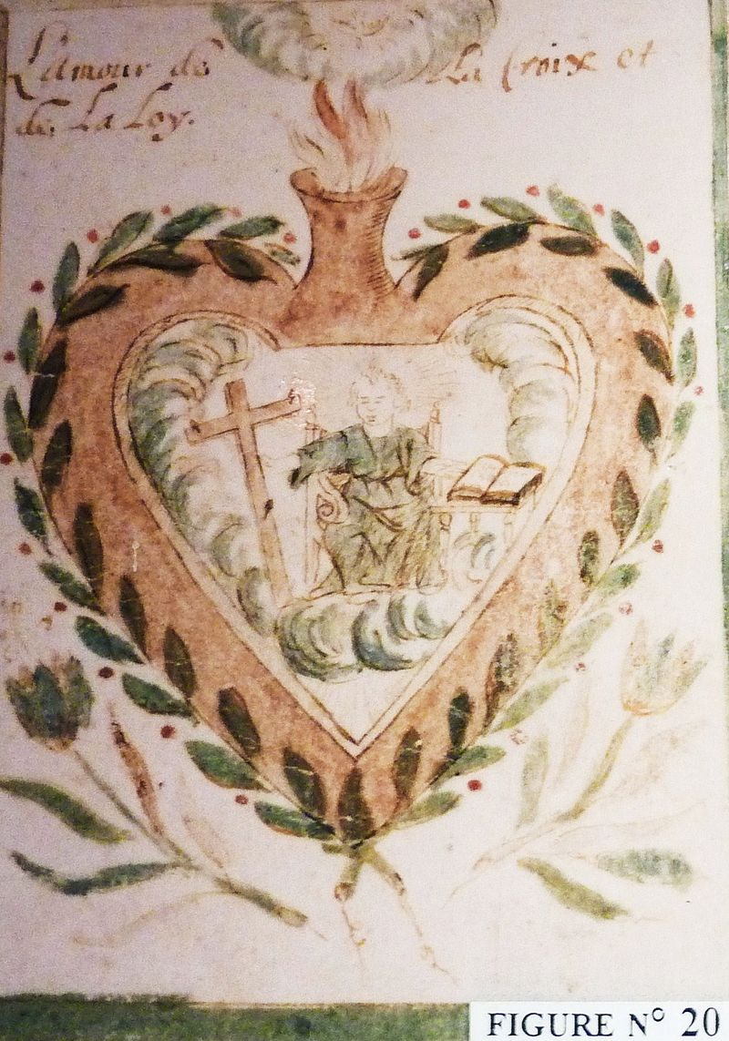

Slide 49
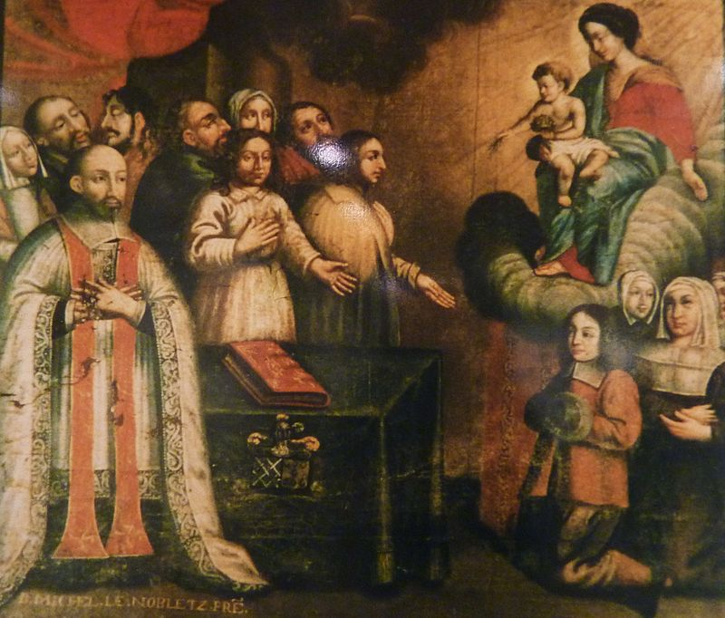

Slide 50
EX-VOTO du XVIIe siècle, Huile sur bois.
Une femme étendue dans un lit à colonne est assistée de trois personnes. Le mari éploré prie agenouillé devant une table drapée de blanc où repose un ciboire et un cierge allumé.
« LE 10 MAY 1628 MARIE DASSIMET TRAVAILLEE DE LA MORT APRES AVOIR FAIT DEUS ENFANS NE POVANT FERE La PRIEE .. DEMEURA 3 HURES MORTE ET SON MRY MON_ DU COLLONBIER LA VOANT A MADAME S. ANNE FESANT DIRE UNE GRAND MESSE à LA CHAPELLE LORS QUE L’ON LEVA LES SACREMENTS DE LA DITE MESSE LA DITE DAMO EEV DELIVREE ET RECOUVRA ENTIREMENT LA SANTE ». (
Petits acc. et réparations.) XVIIe siècle 32,5 x 40 cm Expert : Madame Martine Houzé

Slide 51
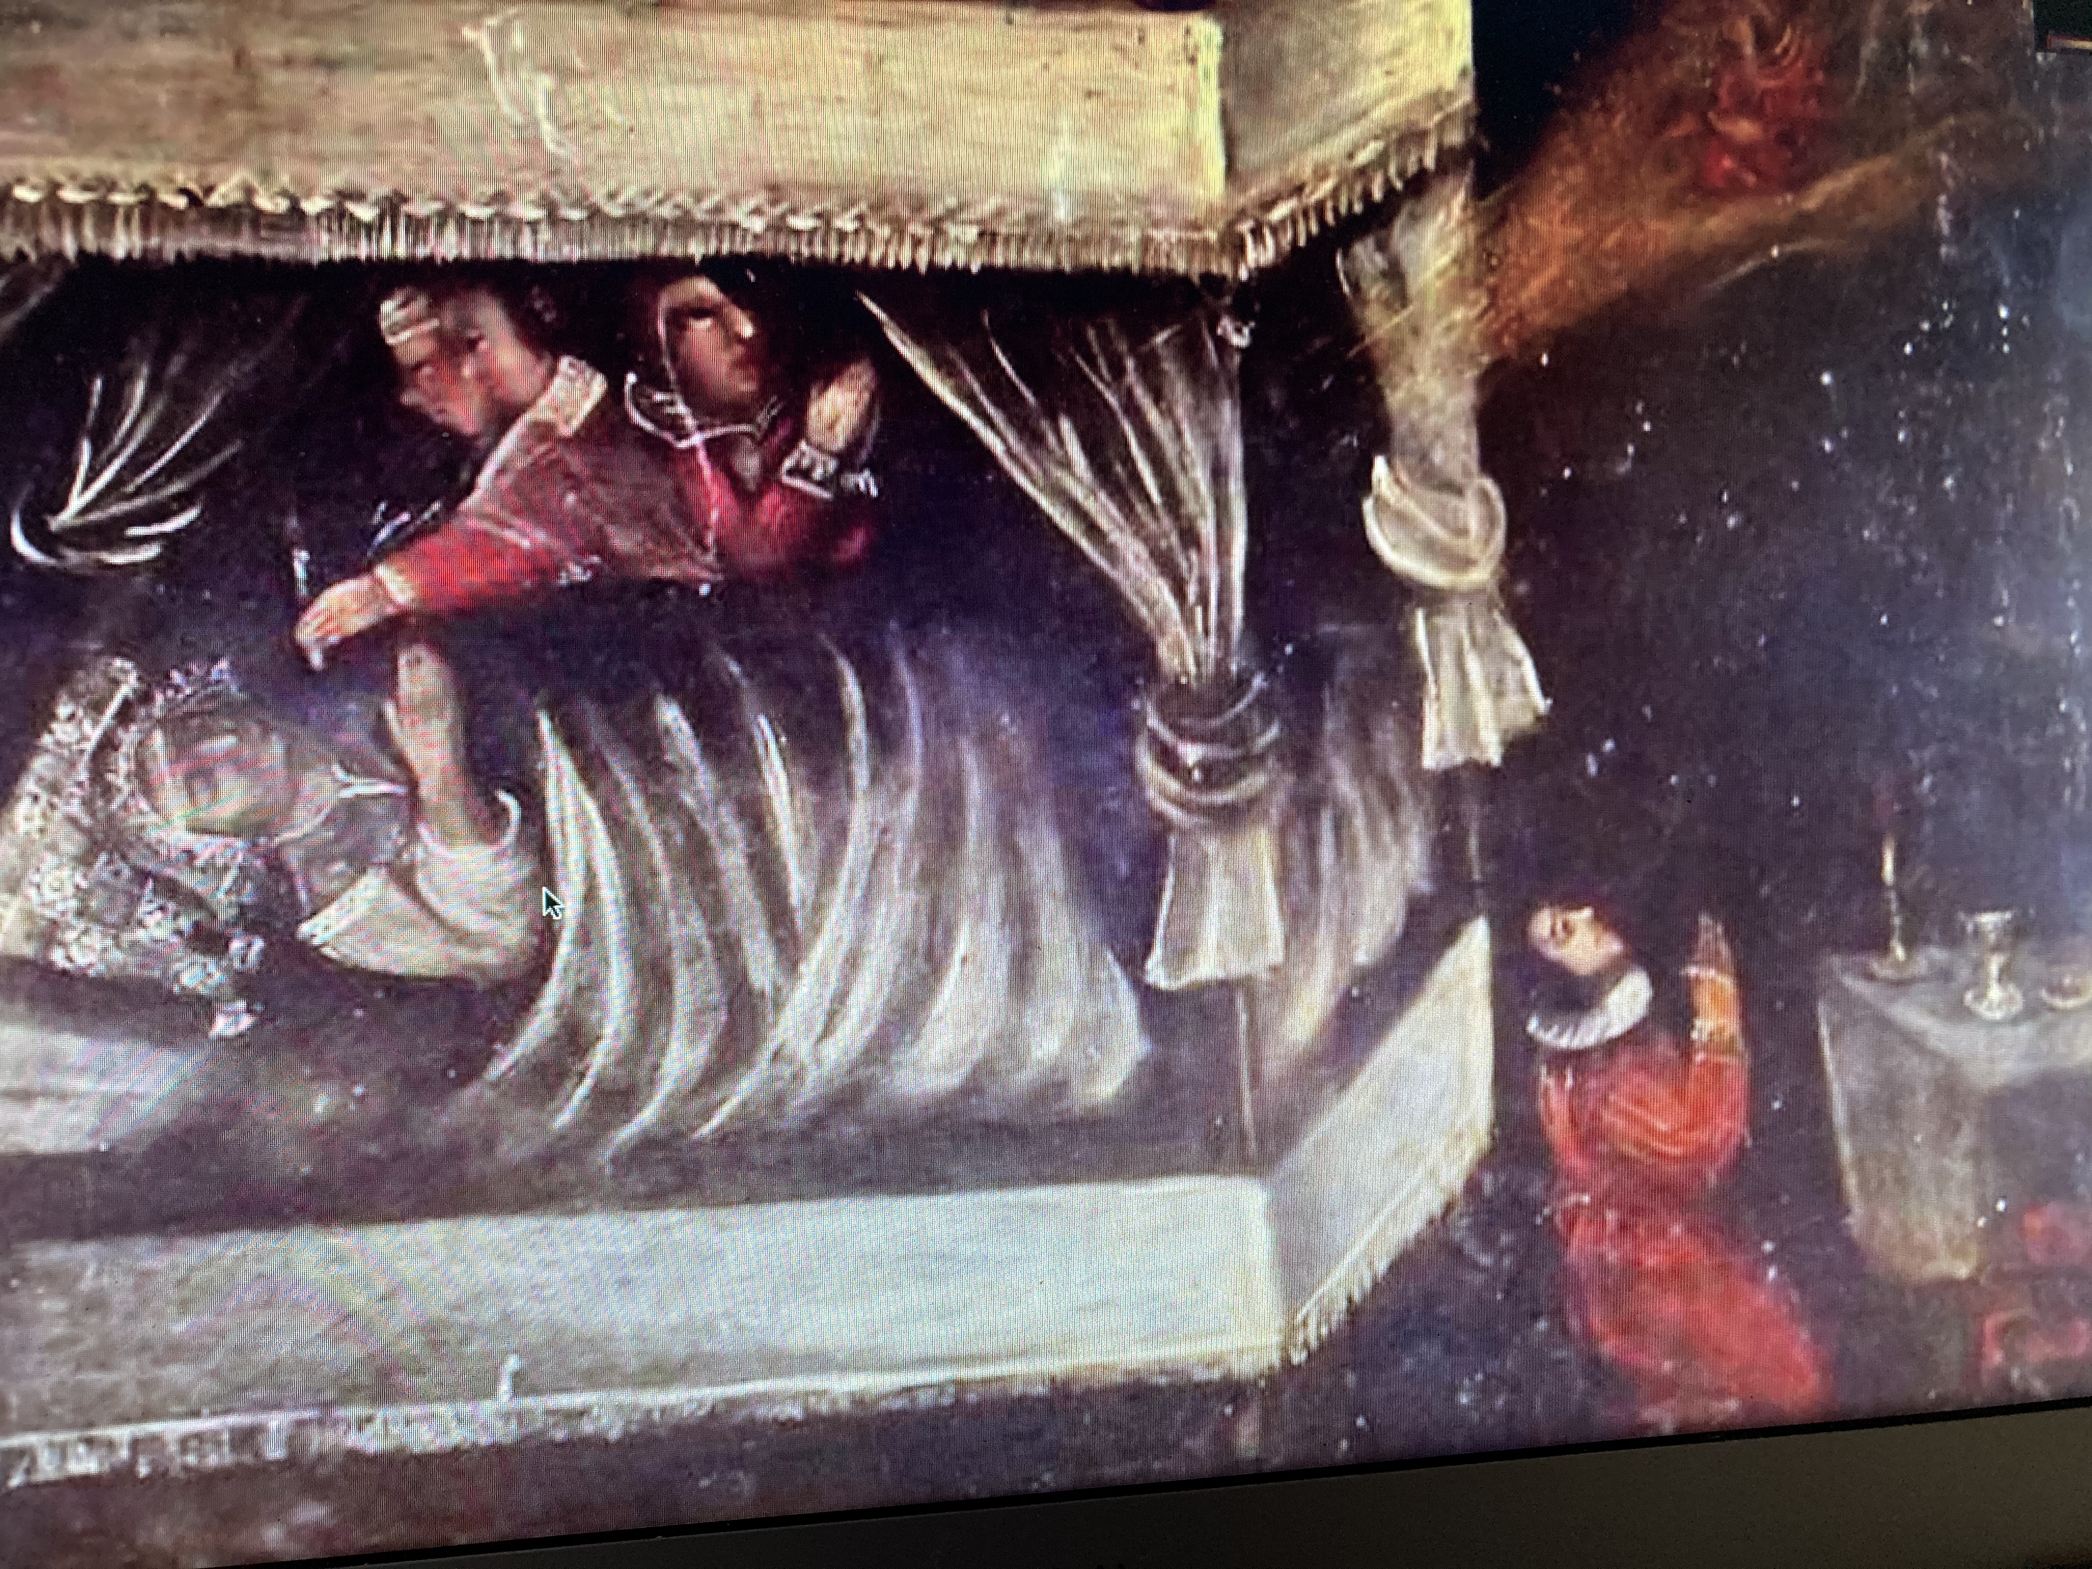

Slide 52
II – TRANSFORMER LE CORPS SOCIAL
Pas seulement transformation des structures ecclésiastiques
Pas seulement moralisation du clergé
Convertir le peuple chrétien
Instruction
Morale

Slide 53
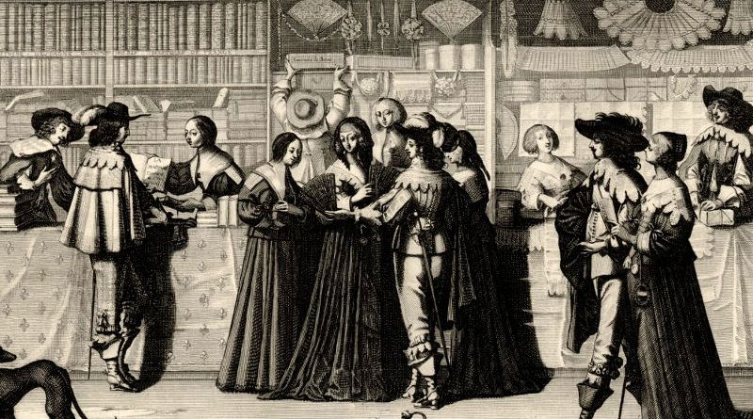

Slide 54
A – LE SYSTÈME DEVOT (1630-1660)
Dévots = élite chrétienne laïque qui va assurer le succès de la Réforme catholique
Pratiques dévotionnelles
Pratiques caritatives

Slide 55
1 – Un lobby laïc rigoriste

Slide 56
- Les dévots entre prière et action chrétienne
France du XVIIe siècle
Dévots
groupe de pression ou lobby
appui essentiel de la monarchie ultra catholique
acteurs de la réforme catholique
rôle essentiel dans le domaine social

Slide 57
Lobby ?
Société secrète ?
Groupe d’action chrétien ?
Figure de Tartuffe, le dévot « à l’envers » dans la comédie de Molière (1669) moqué par les courtisans

Slide 58
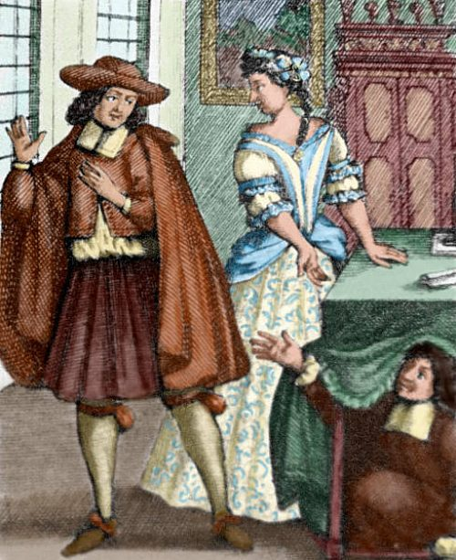
Représentation du Tartuffe de Molière en 1667. Orgon est témoin de l’entreprise de séduction de sa femme Elmire par Tartuffe. Dessin (colorisé) de Pierre Brissart (1682)

Slide 59
«Le roi connut tant de conformité entre ceux qu'une véritable dévotion met dans le chemin du ciel et ceux qu'une vaine ostentation des bonnes œuvres n'empêche pas d'en commettre de mauvaises, que son extrême délicatesse pour les choses de la religion ne put souffrir cette ressemblance du vice avec la vertu »
Alphonse Pauly, Les œuvres de Molière, Les plaisirs de l’île enchantée, Paris, 1673, p. 272.
Pièce interdite en public

Slide 60
3 critères
Appartenance aux cercles religieux : congrégation, confrérie, compagnie (pas d’isolement)
Action chrétienne, agir « dévotement »
Transformation du monde en société chrétienne
>> imposer un ordre moral rigoriste

Slide 61
- Membres des congrégations mariales
Liés aux nouvelles sociétés ou congrégations religieuses
en particulier mariales
Cf. Congrégations mariales nombreuses nées au sein des collèges jésuites
Exercices de piété proposés aux meilleurs élèves (élite)
Amicorum associatio
Formation théologique poussée
Parfois, vie commune
Méditations quotidiennes
Pratique de mortification (cilice)

Slide 62
Par exemple, réunion dans la chapelle des jésuites des « messieurs »
(artisans, bourgeois), Congrégation mariale des Messieurs de Paris
Proches du Conseil du roi
Proches des officiers de finance
Proches des hommes d’influence
Proches de saint Vincent de Paul
Par exemple, Société des Bons amis, collège jésuite de Clermont
Aller au sacerdoce
Vertu de discrétion : « secret » (et non, société secrète)
Discretio, discernement, droiture

Slide 63
Associations de piété
Essor // congrégations jésuites
Vers 1600 : hostilité d’autres élites, par exemple à Paris, le Parlement
Vers 1640 : changement d’attitude du Parlement, bienveillance
> Entrée des parlementaires dans les associations ( « sodales »)
Action dans les hôpitaux (naissance de l'hospice de vieillards)
Action dans la justice
Action dans l’éducation

Slide 64
Figure importante du confesseur
Pratique renouvelée de la prière
Pratique des Exercices spirituels de saint Ignace (oraison)
+ traités d'oraison en langue vulgaire sont édités en grand nombre à l’usage également d’un public laïc féminin
Guillaume Dupuyherbault, Règle et manière de prier Dieu purement, dévotement et avec efficace, 1568
Pierre Séguier, président au parlement de Paris, publie en latin en 1636 puis en français l'année suivante, Élémens de la cognoissance de Dieu et de soi mesme

Slide 65
Pratique assidue du rosaire*
- Chapelet composé d’une Croix et de grains enfilés sur un fil
- Exercice de piété consistant à réciter des Ave Maria sur les petits grains entrecoupés d’un Notre Père sur les gros grains et à méditer les mystères de la vie de la Vierge
Faire des roses au « chapel » de Marie >> chapelet
Instauration de la Fête du Saint-Rosaire en 1573 par Grégoire XIII

Slide 66
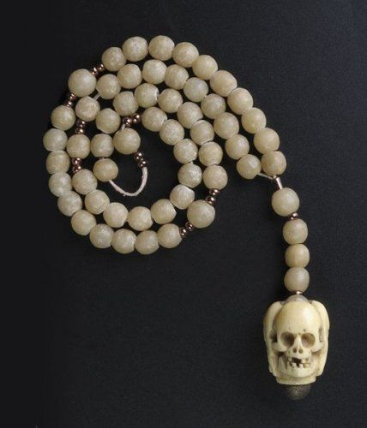
Chapelet, XVIIe siècle

Slide 67
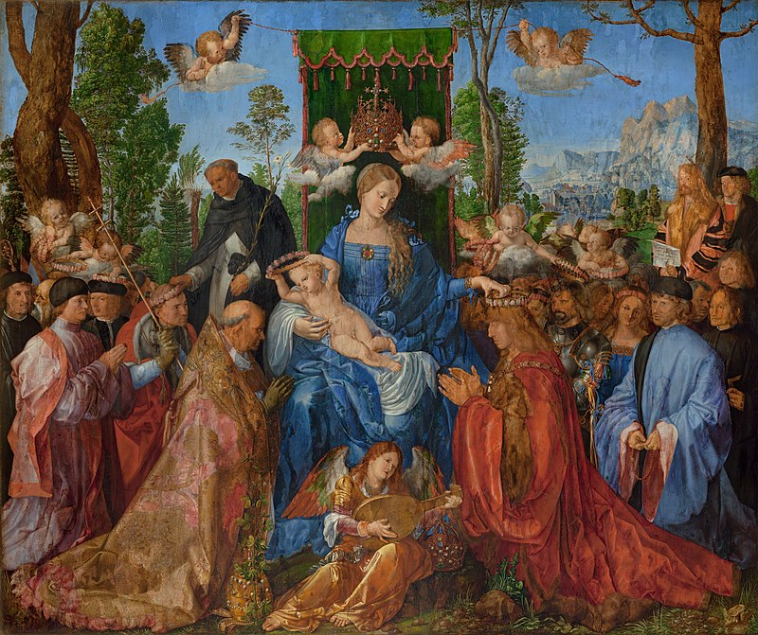
Dürer, La fête du rosaire, Galerie nationale de Prague; 1506.

Slide 68
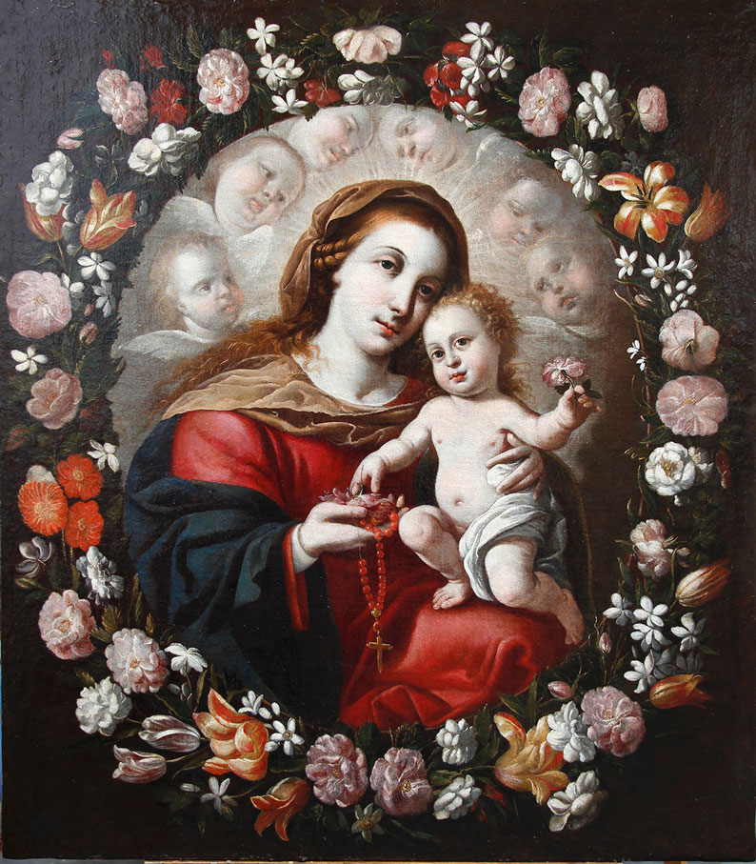
Anonyme, La vierge du rosaire, collection privée, XVIIe siècle

Slide 69
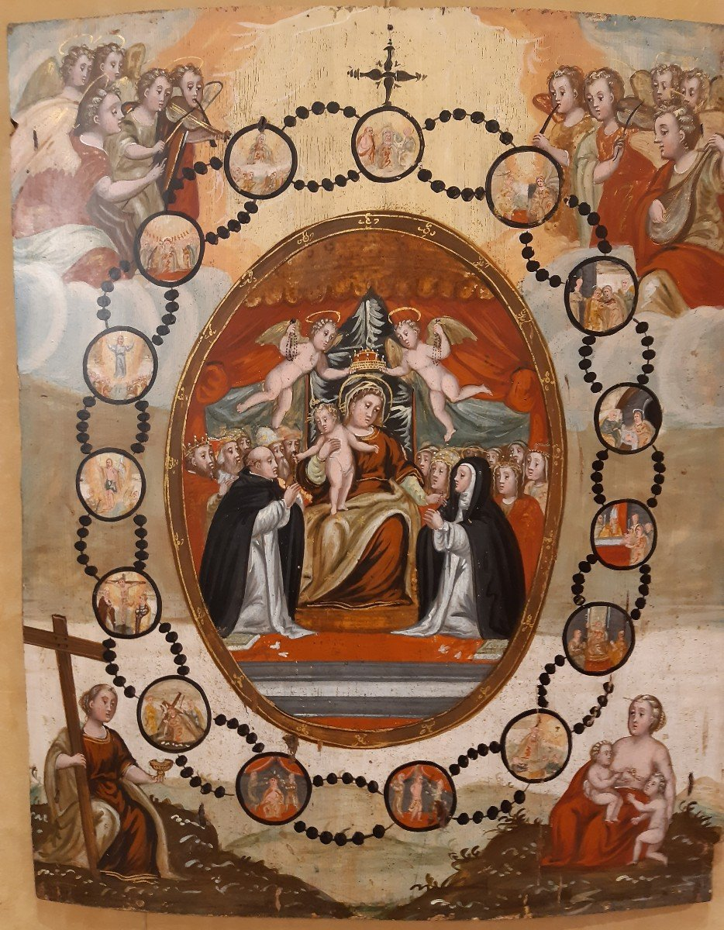
Vierge du rosaire, Ecole espagnole, XVIIe siècle, collection privée

Slide 70
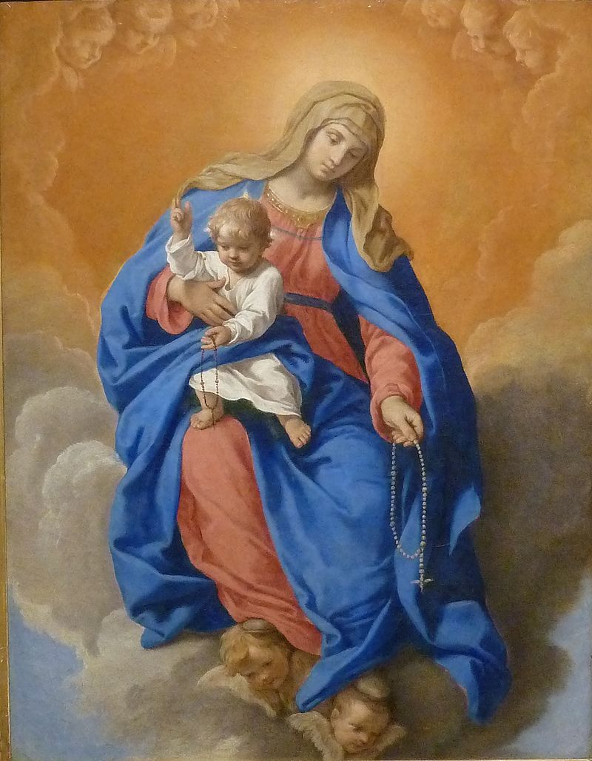
Simone Cantarini, Notre-Dame du rosaire, XVIIe siècle, Museo di Brescia

Slide 71
«Les évêques prendront bien soin d'enseigner ceci : que c'est par le moyen de l'histoire des mystères de la Rédemption, tels qu'ils sont dépeints par les tableaux et autres images, que le peuple est instruit » (Concile de Trente, décret)
Crucifix,
petits oratoires,
tableaux de saints priant devant un crucifix,
Vanité
Emile Mâle « Le crâne fut comme l'emblème nouveau de la sainteté »

Slide 72
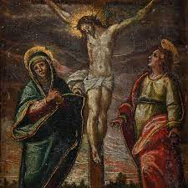
Saints et crucifix, Ecole française, XVIIe siècle.

Slide 73
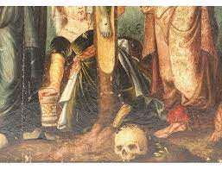

Slide 74
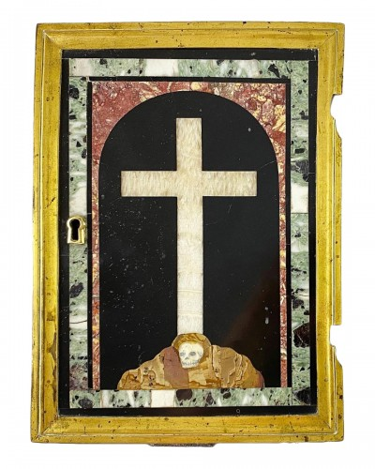
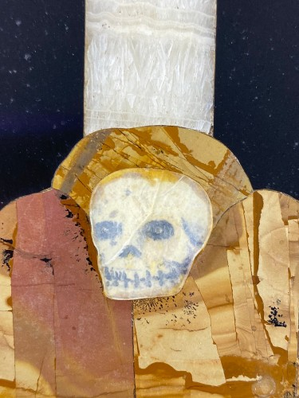
Porte de tabernacle, Italie, XVIIe siècle, collection privée.

Slide 75
- La Compagnie du Saint-Sacrement
Fondée à Paris en 1627-1629 par le Duc de Ventadour
Compagnies dans une soixantaine de villes du royaume en 1660
Devise : «Faire tout le bien possible et éloigner tout le mal possible »
Spiritualité jésuite
Autonomie à l’égard des autorités ecclésiastiques
Appartenance aux élites de la société (pas d’artisans)
Noblesse d’épée
Membres des cours souveraines
Représentants de la justice ou de l’administration royale
Bourgeoisie marchande

Slide 76
Conflit qui l’oppose à Molière (cf. « tartuffe »)
« parti des dévots »
Faux dévot visant le parti dévot de la Compagnie
Pièce interdite en 1664
Puis autorisée en 1669
« Couvrez ce sein que je ne saurois voir : Par de pareils objets les âmes sont blessées. Et cela fait venir de coupables pensées »

Slide 77
Au point de départ, soutien des milieux royaux
Puis, objet de suspicion politique, Mazarin craignant « une cabale des dévots » les accusant d’être en lien avec l’Espagne contre laquelle la France est en guerre
Et // objet de suspicion cléricale, craintes de l’archevêché de Paris d’empiètement sur ses prérogatives
1660 : tentative de dissolution de la hiérarchie par Mazarin
1666 : Compagnie dissoute par Louis XIV à la mort d’Anne d’Autriche

Slide 78
Pourquoi cet échec ?
Dévots fournissent informations politiques au pouvoir (dénonciation des blasphémateurs, des libertins)
Survivance de la Ligue ou des Frondeurs* (écartée par l’historiographie)
Mais militantisme catholique, relents ligueurs aux yeux du pouvoir
Fronde* : soulèvements violents au moment de la guerre de la France contre l’Espagne (1635-1659) en pleine montée de l’absolutisme royal

Slide 79
Ecole française de spiritualité* s’oppose aux formes de dévotion trop extériorisées
Henri Brémond, 1920
Courant français issu de la réforme catholique
// Jésuites
Processions
Cérémonies
Fastes
Rapport régulier / séculier
Autonomisation des laïcs dangereuse

Slide 80
Congrégation centrée sur l’eucharistie
(le Christ caché dans le tabernacle)
Relance de la Fête-Dieu, ou Solemnité du Saint-Sacrement du corps et du sang du Christ
Bulle Transiturus, Urbain IV (1261-1264)
« Il est juste, pour confondre la folie de certains hérétiques, qu'on rappelle la Présence du Christ dans le très Saint-Sacrement ».

Slide 81
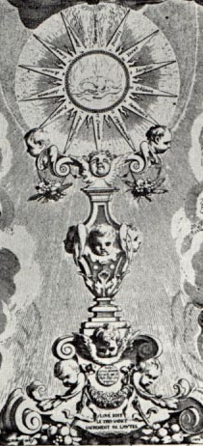
Marseille, Compagnie du Très Saint sacrement, 1660

Slide 82
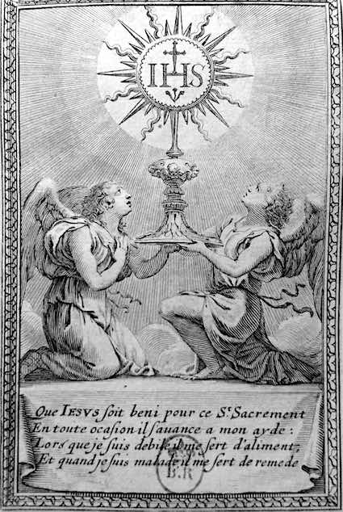

Slide 83
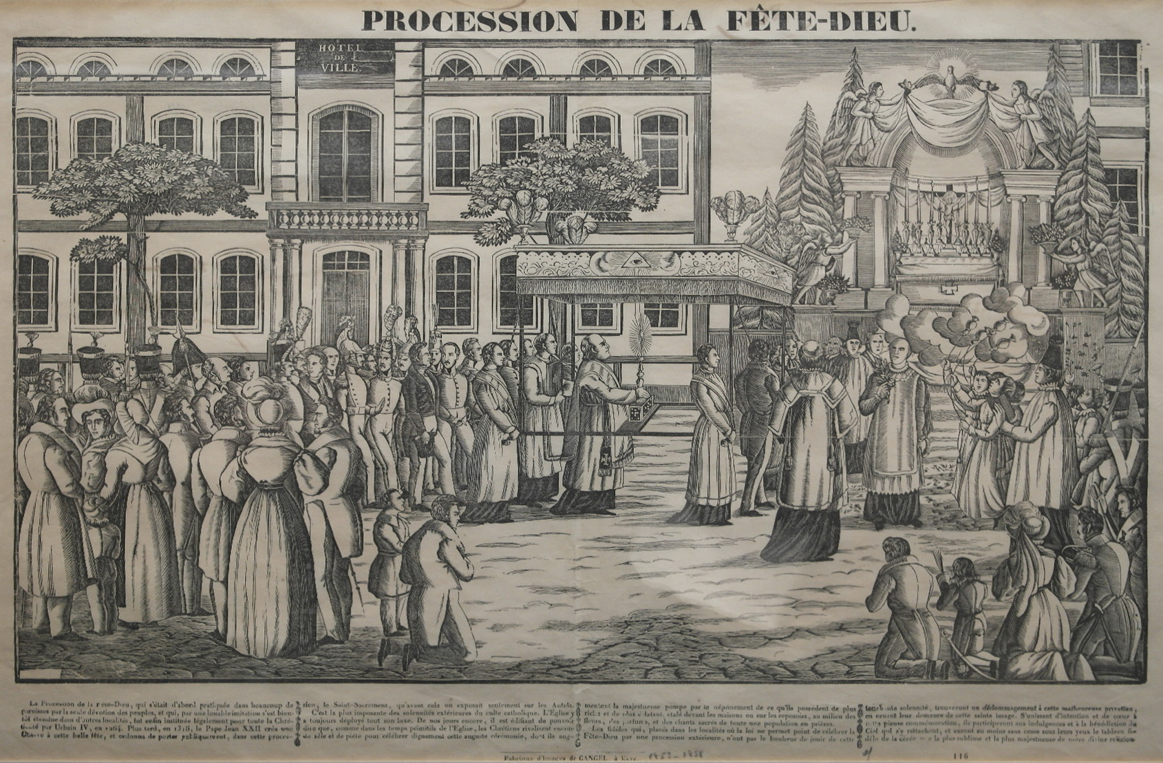
Notes:
Procession de la Fête-Dieu, Metz, 1858

Slide 84
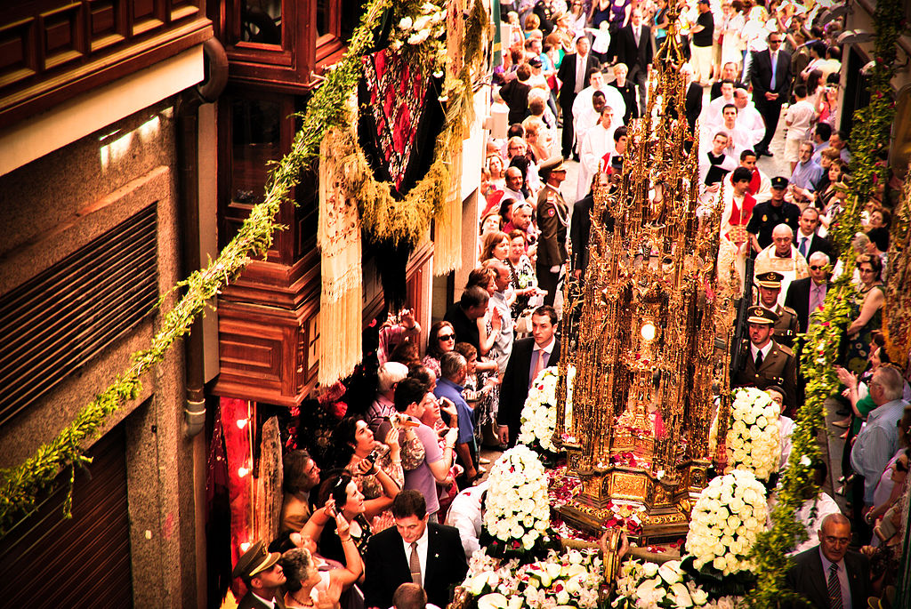
Notes:
Tolède, 2020

Slide 85
Pratiques de dévotion : méditation chaque semaine + oraison autour d’un thème christologique
Confession chaque semaine : confesseur, personnage important
Chemin de Croix pendant la semaine pascale, le vendredi saint
Pratique des 40 heures de prière à Carnaval
Pèlerinage : « gagner le ciel voyageant sur la terre »
Pratique des 4 vertus cardinales (prudence, tempérance, force d’âme, justice) – « cardines » = pivôt – et des 3 vertus théologales – foi, espérance, charité

Slide 86
Cependant :
d'agir sur la société
non sur la politique de l'État
Relecture de la discrétion non comme secret d’Etat mais comme vertu
// « pauvre », invention comme sujet d’Etat et non plus comme visage du Christ autour de 1660…

Slide 87
En particulier, action sociale liée à la pauvreté,
Par exemple, à Paris en 1657, Création de L’hôpital général de Paris
Hospices
Hôpitaux
Assistance juridique
Aide dans la recherche du travail
Seconder le travail du prêtre (instruction; catéchisme)
Création du séminaire des missions étrangères (à Paris)

Slide 88
B - VIVRE ET AGIR DEVOTEMENT AU «SIECLE DES SAINTS »

Slide 89
1 – Le culte eucharistique
importance acquise au siècle précédent lors des processions
Diffusion de la pratique de l’adoration du Saint-Sacrement
Voir ci-dessus

Slide 90
2 – La pratique du rosaire
Voir ci-dessus.

Slide 91
3 – Les débuts du culte du Sacré-Coeur
Couvent de la Visitation
Paray-le-Monial
Marguerite-Marie Alacoque (1647-1690)
« Voici ce cœur qui a tant aimé les hommes »

Slide 92
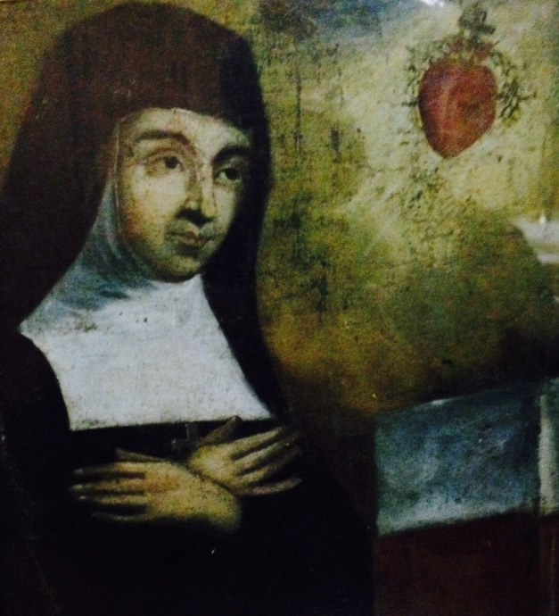
Marguerite-Marie Alacoque, XVIIe siècle, Couvent de la Visitation

Slide 93
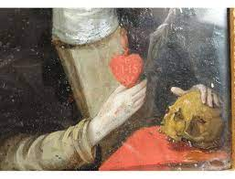
Sainte Catherine et le cœur du Christ, Huile sur toile, XVIIe siècle, Collection privée

Slide 94
Visitation
Saint François de Sales
« Notre petite congrégation est un ouvrage du Coeur de Jésus et de Marie. Le Sauveur, en mourant, nous a enfantés par l’ouverture de Son Sacré Coeur »
1626 : couvent fondé à Paray-le-Monial à la demande des Jésuites
Emblème de l’Ordre
un coeur surmonté d’une croix,
entouré d’une couronne d’épines et percé de deux flèches,
gravé des noms de Jésus et Marie..

Slide 95
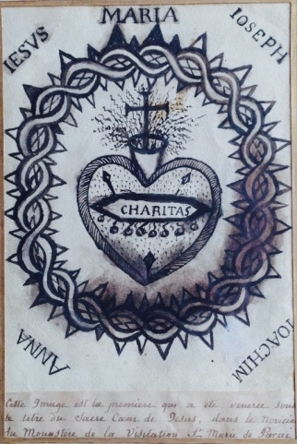

Slide 96
+ la « Sainte Famille » (Jésus, Marie, Joseph)
souci de rappeler l'humanité du Christ
dans cette perspective, donne à Joseph une nouvelle dimension.

Slide 97
CONCLUSION
Vers la deuxième partie
II – L’ETAT ABSOLU FACE AUX « ABSOLUS » DE DIEU

